Slide 1
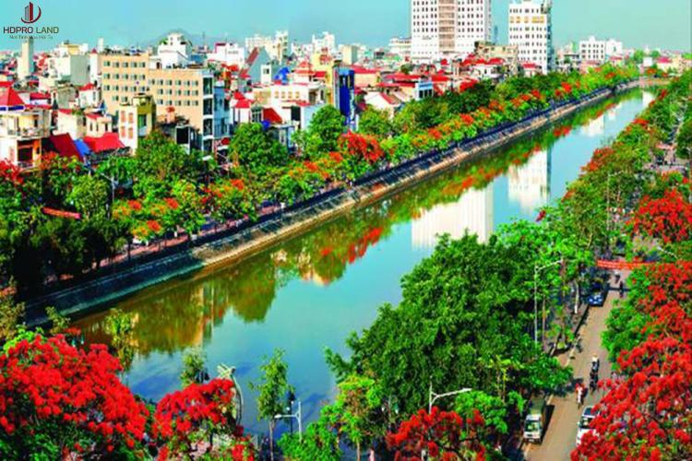
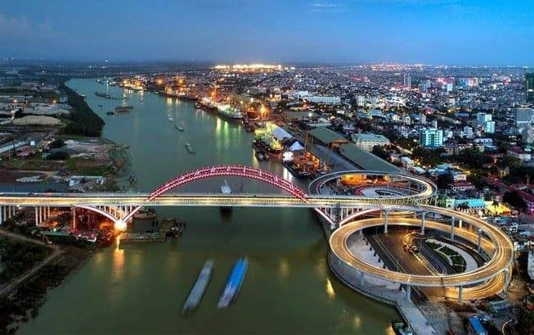
CHỦ ĐỀ 4 :
HẢI PHÒNG QUA NHỮNG TRANG THƠ

Slide 2
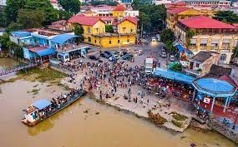
BẾN BÍNH- HẢI PHÒNG

Slide 3
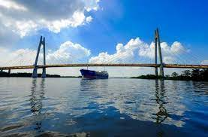
CẦU BÍNH- HẢI PHÒNG

Slide 4
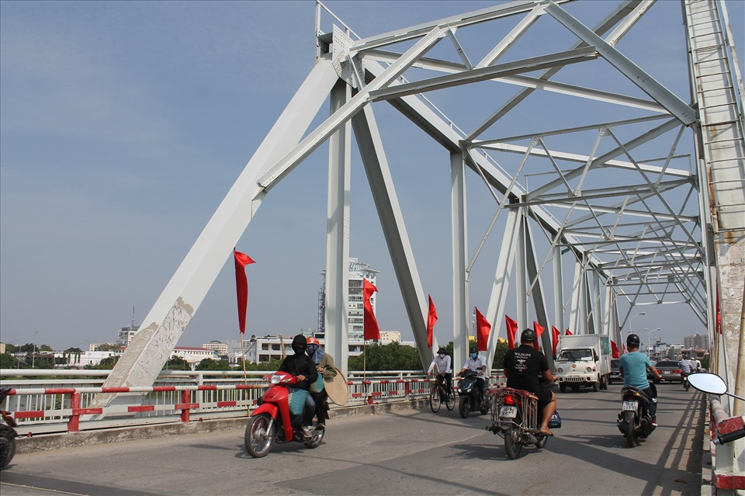
CẦU RÀO CŨ - HẢI PHÒNG

Slide 5
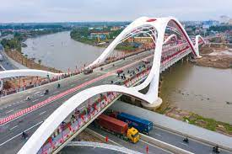
CẦU RÀO 1

Slide 6
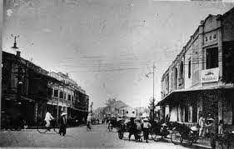
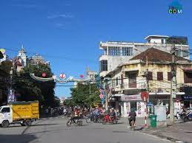
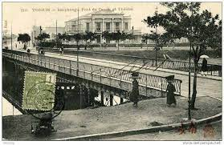
Cầu Đất- phố cầu Đất- Hải Phòng xưa và nay.

Slide 7
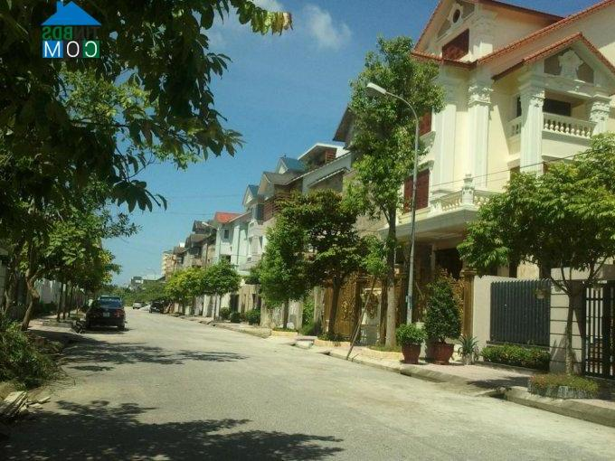
PHỐ LẠC VIÊN- HẢI PHÒNG

Slide 8
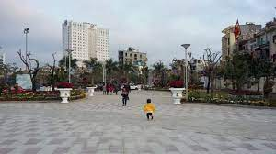
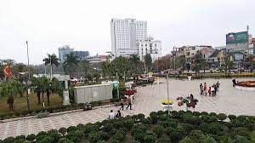
CÔNG VIÊN TAM BẠC

Slide 9
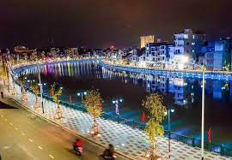
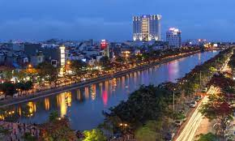
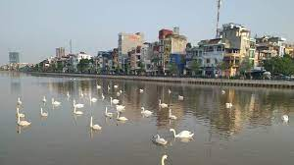
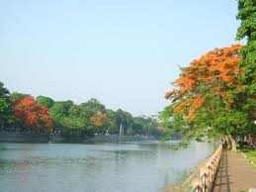
HỒ TAM BẠC- HẢI PHÒNG

Slide 10
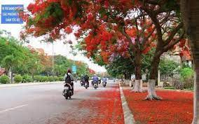
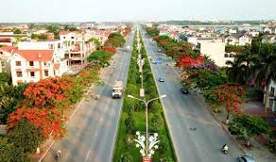
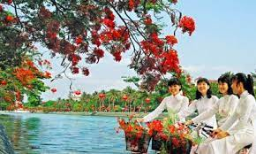
Những chiếc giỏ xe chở đầy…………………………
Em chở mùa hè của tôi đi đâu.
hoa phượng

Slide 11
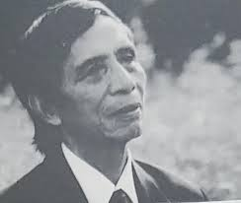
PHẦN I- ĐỌC
Tìm hiểu chung
Tác giả Hải Như:
- Ông sinh ngày 28/3/1923, mất ngày 30-6-2017.
- Quê ở làng Bái Dương, xã Nam Dương (Nam Trực, Nam Định).
- Ông viết và tham gia cách mạng từ rất sớm. Là thư ký tòa soạn báo Sông Lô - quân khu 10 Việt Bắc 1947. Năm 1948, ông tham gia Đại hội Văn nghệ Việt Nam lần thứ nhất, là một trong những nhà báo học lớp báo chí cách mạng đầu tiên Huỳnh Thúc Kháng tại Bờ Rạ (Thái Nguyên năm 1948). Sau hòa bình lập lại 1954, ông phụ trách trang văn nghệ báo Cứu Quốc. Sau khi chuyển vào TP.HCM sau 1975, ông nguyên là Phó tổng thư ký tòa soạn báo Giác Ngộ.

Slide 12
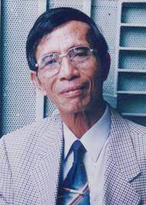
- Nhà thơ Hải Như là một gương mặt nổi bật của nền văn học Việt Nam. Ông sở hữu những bài thơ sâu sắc và đậm chất trữ tình mộc mạc. Những vần thơ của ông luôn biết cách đánh thức trái tim những bạn đọc yêu thơ. Ông là một nhà thơ yêu quê hương đất nước bởi những thi phẩm của ông đều ca ngợi Bác Hồ và vẻ đẹp quê hương đất nước.
Ông cũng có trên 100 bài thơ được các nhạc sĩ phổ nhạc, trong đó có những bài được nhiều người biết. Tác phẩm: - Trái đất mai này còn lại tình yêu (NXB Văn học, 1985) - Nỗi buồn hoa bất tử (NXB Lao động, 1994) - Thơ viết về Người…

Slide 13
b. Hoàn cảnh xuất xứ bài thơ và bài hát : Thành phố hoa phượng đỏ
- Mùa hè năm 1970, vợ chồng nhà thơ Nga nổi tiếng Xi-mô-nốp sang thăm Việt Nam, được ông Lê Văn Kỳ, Cục trưởng Cục Đường biển mời tham quan Hải Phòng và ngành đường biển. Cùng đi có nhà thơ Huy Cận, các nhạc sĩ Phạm Tuyên, Hồ Bắc, Hoàng Vân và nhà thơ Hải Như… Đi giữa thành phố Cảng rực rỡ hoa phượng đỏ trong những ngày cả nước sôi động cùng miền Nam đánh Mỹ, Hải Như xuất thần viết lên bài thơ “Thành phố Hoa phượng đỏ”.

Slide 14
- Năm 2000, nhân dịp tròn 30 năm ngày bài hát “Thành phố Hoa Phượng đỏ” ra đời, nhà thơ Hải Như (khi đó sống ở Tp. Hồ Chí Minh) nhận lời mời của UBND thành phố Hải Phòng đã ra làm khách của thành phố Cảng. Ông tha thẩn thăm lại các địa danh nổi tiếng đã đi vào bài hát: Bến Bính, Nhà máy xi-măng, cầu Rào, sông Lấp. Sông Lấp khi đó đã được cải tạo thành hồ Tam Bạc nước xanh ngăn ngắt nằm giữa khu trung tâm thành phố đông đúc, náo nhiệt. Cảm xúc dạt dào từ ca từ “Những bến Bính, xi măng, cầu Rào, cầu Đất, Lạc Viên. Những cái tên nghe chẳng thơ đâu, nhưng với ta vô cùng thân thuộc…” khiến nhà thơ bồi hồi kể lại cho phóng viên nghe lai lịch bài hát.

Slide 15
- Hồi ấy, sự phân biệt trong quan niệm văn nghệ địa phương và văn nghệ Trung ương là rất lớn. Muốn phá bỏ khoảng cách đó, Hải Như nhờ Hội Âm nhạc Việt Nam và Sở Văn hóa – Thông tin thành phố Hải Phòng mời một nhạc sĩ địa phương chưa mấy tên tuổi cộng tác với mình để phổ nhạc cho lời thơ. Được Hội và Sở giới thiệu, ông yên tâm giao bài thơ của mình cho nhạc sĩ Lương Vĩnh, một nhạc sĩ thuộc Đoàn Ca-Múa-Nhạc Trung ương đang đi thực tế sáng tác ở Hải Phòng. Và 3 tháng sau, bài hát “Thành phố Hoa phượng đỏ” đã được biểu diễn lần đầu tiên tại trụ sở Đoàn Ca múa Hải Phòng ở Phố Ga (nay là phố Lương Khánh Thiện). Người hát là Lương Vĩnh với cây ghi-ta gỗ, khán giả là nhà thơ Hải Như, nhạc sĩ Lê Yên và chị Ngọc – diễn viên múa, vợ nhạc sĩ Lương Vĩnh.

Slide 16
2. Đọc hiểu văn bản:

Slide 17
2. Đọc hiểu văn bản:
Nhan đề bài thơ:
- Nhan đề làm nổi bật nét đặc trưng của thành phố Hải Phòng: Hoa phượng được trồng nhiều ở Hải Phòng, hầu khắp các con đường, vào mùa hè ( tháng năm) nở rực cả thành phố. Vì vậy nhân dân còn gọi thành phố Hải Phòng là thành phố hoa phượng đỏ
“ Tháng năm rợp trời hoa phượng đỏ”
“Ơi thành phố tháng năm hoa phượng đỏ quê hương”

Slide 18
b. Cảm xúc của nhân vật trữ tình:
- Thán từ : Ôi, hỡi, ơi-> tình cảm chân thành, tha thiết, xúc động, tự hào mãnh liệt đối với thành phố thân yêu.
- Động từ: Yêu ( điệp lại); từ láy: thân thiết, tính từ “ tự hào”-> cụ thể hóa tình cảm của nhân vật trữ tình. Thể hiện rõ tình yêu, sự gắn bó máu thịt, thân thương và niềm tự hào dâng trào trong trái tim của nhân vật trữ tình dành cho thành phố HP.
- Cách gọi: Quê hương, quê ta ( lặp lại nhiều lần)-> thể hiện rõ tình cảm của người con sinh ra từ thành phố, có sự gắn bó thân tình từ rất lâu.
- Hình ảnh: Thành phố quê hương, thành phố biển quê ta, so sánh : như yêu chính người thương yêu nhất”, ta mang Người trong giữa tim ta-> càng khẳng định sự gắn bó máu thịt, tình yêu chân thành tha thiết, mãnh liệt, trước sau như một của nhân vật trữ tình đối với Hải Phòng.

Slide 19
c. Biện pháp điệp ngữ ở khổ 1
- Những hẹn hò…, những con đường…., những bến Bính…., những cái tên…-> Điệp ngữ kết hợp liệt kê như giới thiệu không hết những địa danh gắn liền với mảnh đất Hải Phòng. Những cái tên mộc mạc “ chẳng thơ” nhưng lại là nét riêng biệt “ không lẫn” của quê hương. Nhịp thơ dồn dập với câu thơ dài-> Thể hiện sự hiểu biết, sự gắn bó, niềm tự hào của nhà thơ với thành phố Hải Phòng

Slide 20
d. Tám câu cuối bài thơ
- Thành phố biển lam lũ nhưng sống có chiều sâu : Hải Phòng còn gọi là thành phố biển ( đặc trưng của Hải Phòng). Con người Hải Phòng dù cuộc sống mưu sinh khó khăn vất vả nhưng sáng ngời vẻ đẹp tâm hồn ( giàu tình nghĩa, giàu tình yêu thương )
- Hải Phòng đó hiên ngang chỉ biết ngẩng đầu…quê hương ta kiên cường -> phẩm chất đẹp của con người HP trong đấu tranh ( hiên ngang, kiên cường, không chịu khuất phục trước kẻ thù).
- Thành phố còn bé nhỏ- hình dung thấy tráng lệ, rộng dài- sánh vai cùng sài Gòn, Đà Nẵng -> Niềm tin vào tương lai tươi đẹp, sự phát triển lớn mạnh của thành phố, vị thế vững chãi của thành phố.
- Từ “ Người” viết hoa chỉ thành phố HP: Thể hiện sự trân trọng, thành kính, ngợi ca. Thể hiện tình yêu cao đẹp của tác giả đối với HP.

Slide 21
3. Đánh giá chung bài thơ
Sự pha trộn rất hài hòa, nhuần nhuyễn giữa chất trữ tình và anh hùng ca, giữa những tâm sự, tình cảm của con người bình thường nhất nơi đất cảng và một lý trí thép, một khát vọng mãnh liệt của con người trước mọi thử thách, cam go.

Slide 22
CÁC NHÓM CHUẨN BỊ SẢN PHẨM
Hai nhóm nam và 2 nhóm nữ: GIỚI THIỆU ĐÁNH GIÁ NỘI DUNG VÀ NGHỆ THUẬT CỦA MỘT BÀI THƠ HOẶC MỘT ĐOẠN THƠ VIẾT VỀ HẢI PHÒNG.
Nhóm nam mỗi dãy: THIẾT KẾ TRANG HỌA BÁO SƯU TẦM VÀ GHI CHÉP LẠI CÁC TÁC PHẨM THƠ VIẾT VỀ HẢI PHÒNG. TRƯNG BÀY VÀ GIỚI THIỆU SẢN PHẨM TRƯỚC LỚP
Nhóm nữ mỗi dãy : Sáng tác thơ ca về Hải Phòng ( mỗi nhóm ít nhất 2 bài). Đọc cho các bạn nghe.

Slide 23
PHẦN 2: NÓI VÀ NGHE
GIỚI THIỆU ĐÁNH GIÁ NỘI DUNG VÀ NGHỆ THUẬT CỦA MỘT BÀI THƠ HOẶC MỘT ĐOẠN THƠ VIẾT VỀ HẢI PHÒNG

Slide 24
BƯỚC 1: CHUẨN BỊ
CHUẨN BỊ NÓI
CHUẨN BỊ NGHE
Lựa chọn bài thơ/đoạn thơ. Tập đọc diễn cảm
Tìm hiểu về bài thơ/đoạn thơ sẽ được nghe
Xác định đối tượng, mục đích, thời lượng trình bày bài thuyết trình
Tìm ý và lập dàn ý: Tâm trạng cảm xúc của nhân vật trữ tình về Hải Phòng/ Hình ảnh Hải Phòng hiện lên qua bài thơ/đoạn thơ /Đặc sắc nghệ thuật
Chuẩn bị tâm thế lắng nghe; xác định các vấn đề/câu hỏi cần chuẩn bị
Cung cấp bài thơ/ đoạn thơ cho người nghe
Các phương tiện hỗ trợ

Slide 25
BƯỚC 2: THỰC HÀNH
NGƯỜI NÓI
Thuyết trình
Phản hồi và trao đổi ý kiến với người nghe một cách tôn trọng cầu thị
Mở đầu: Chào hỏi, giới thiệu ngắn gọn về bài thơ/đoạn thơ viết về HP/ đọc diễn cảm
Nội dung chính: Trình bày theo dàn ý đã chuẩn bị
Kết thúc: Nêu thông điệp, bày tỏ mong muốn nhận được sự trao đổi, thảo luận từ người nghe

Slide 26
NGƯỜI NGHE
Nghe thuyết trinh, ghi chép các ý tưởng mình hứng thú, điều băn khoăn, muốn trao đổi, chú ý phong thái người nói.
Trao đổi: Chia sẻ điều mình thấy hợp lý, hấp dẫn; nêu điều băn khoăn, đặt câu hỏi với người nói.

Slide 27
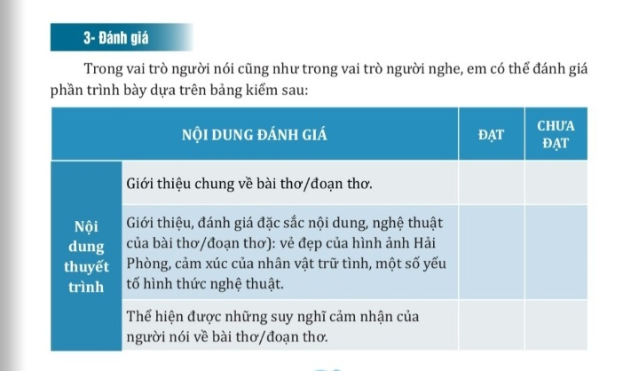
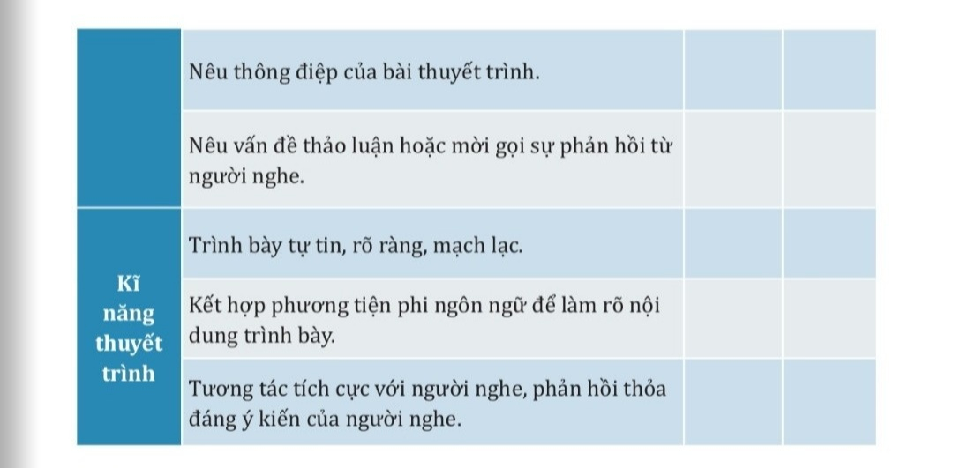

Slide 28
CÁC NHÓM BÁO CÁO SẢN PHẨM
GIỚI THIỆU ĐÁNH GIÁ NỘI DUNG VÀ NGHỆ THUẬT CỦA MỘT BÀI THƠ HOẶC MỘT ĐOẠN THƠ VIẾT VỀ HẢI PHÒNG.

Slide 29
CÁC NHÓM BÁO CÁO SẢN PHẨM
Nhóm nam: THIẾT KẾ TRANG HỌA BÁO SƯU TẦM VÀ GHI CHÉP LẠI CÁC TÁC PHẨM THƠ VIẾT VỀ HẢI PHÒNG. TRƯNG BÀY VÀ GIỚI THIỆU SẢN PHẨM TRƯỚC LỚP
Nhóm nữ : Sáng tác thơ ca về Hải Phòng ( mỗi nhóm ít nhất 2 bài). Đọc cho các bạn nghe.

Slide 30
VỀ NHÀ LÀM BÀI TẬP TRANG 31/32

